Slide 1

Aprendiendo Angular de una manera práctica.
Presentado por David Espinosa
https://www.linkedin.com/in/david-espinosa/

Slide 2

Qué es Angular?
Angular es un framework open source para crear aplicaciones web, móviles y de escritorio.
Mediante el uso de componentes facilita la reutilización de gran parte de nuestro código.
Existe una gran comunidad por detrás, así como soporte y documentación del equipo de Google.
Publicado en su primera versión estable el 14 de septiembre de 2016, es la evolución de AngularJS (cuyo desarrollo activo terminó el 30 de junio de 2018, actualmente está en una etapa de LTS por 3 años, luego de la cual Google dejará de mantener el proyecto).

Slide 3
Angular CLI (Command Line Interface)
Nos permite fácilmente crear una aplicación Angular desde la linea de comandos siguiendo las mejores prácticas.
npm install –g @angular/cli
ng new nombre-de-su-app
ng serve
ng generate component
ng generate service
ng generate interface
Documentación: https://www.npmjs.com/package/@angular/cli

Slide 4
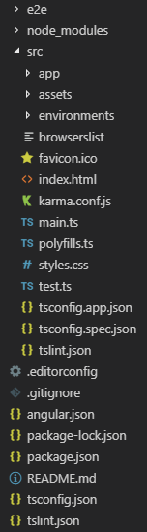
Estructura del proyecto
e2e: configuración de Protractor y código de los tests "end to end".
node_modules: contiene todas las librerías que Angular necesita para correr.
package.json: donde configuramos scripts y las librerías con sus versiones.
app: contiene el módulo principal, routing y todos los componentes.
assets: se usa generalmente para contenido estático como imágenes, o archivos que al compilar la aplicación se deban copiar tal cual.
styles.css: estilos globales del proyecto.

Slide 5
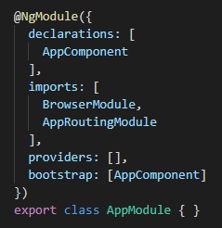
Módulos
Por defecto debe haber como mínimo uno, que es el punto de entrada, la raíz de la aplicación, y podemos añadir cuantos queramos.
Las aplicaciones en Angular son modulares. Estos módulos nos permiten organizar grandes cantidades de código de manera lógica y eficiente. Con ellos logramos encapsular funcionalidades y utilizarlas únicamente cuando se requiera.
Cuando definimos un módulo usamos el decorador @NgModule en una clase.

Slide 6
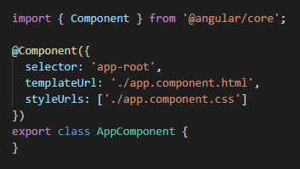
Componentes
Los componentes son el bloque de construcción más básico en una aplicación Angular.
Cuando definimos un componente usamos el decorador @Component en una clase.
La metadata del componente consiste de:
selector: selector CSS que identifica este componente en una plantilla.
templateUrl: URL a un archivo externo que contiene una plantilla HTML para la vista.
styleUrls: arreglo con las hojas de estilo (CSS) que se aplicarán a esta vista.

Slide 7
Enlace de datos (data binding)
Componente
(archivo .ts)
Plantilla
(archivo .html)
Interpolación de texto: {{ nombreDeVariable }}
Enlace de propiedad: [propiedad]="nombreDeVariable"
Enlace de evento: (evento HTML DOM)="nombreDeMetodo()"
Enlace bidireccional: [(ngModel)]="nombreDeVariable"

Slide 8



Ejercicios con enlace de datos
Resultados esperados
- Crear con Angular CLI un nuevo componente llamado "EjercicioEnlaceDeDatos".
- Agregar nuestro nuevo componente a la plantilla principal usando su selector.
- Mostrar el texto 'David vive en Rosario.'
- Debajo del texto mostrar 'Esconder Ciudad' y a su derecha un checkbox que al encontrarse chequeado esconda el texto 'vive en Rosario'.
- Debajo agregar una caja de texto que al cargar la página muestre en su interior el nombre de la ciudad (Rosario) y que al modificar su contenido, el cambio se vea reflejado inmediatamente en el texto 'David vive en.....'.

Slide 9
Variable de plantilla
Angular nos permite declarar variables en nuestras plantillas html.
La misma hace referencia al elemento en el que la declaramos.
Funciona simplemente escribiendo #nombreDeVariable dentro de algún tag html.
Son muy útiles cuando queremos pasarle al componente el valor de un elemento.
Ejemplo:
<input #telefono placeholder="Número de teléfono">
<button (click)="llamarTelefono(telefono.value)">Llamar</button>

Slide 10
Directivas
Las plantillas de Angular son dinámicas. El DOM se va transformando de acuerdo con las
instrucciones pasadas en las directivas.
Las hay de 2 tipos:
Directivas de Atributo, que alteran la apariencia o comportamiento de un elemento ya existente. Por ejemplo [(ngModel)].
Directivas estructurales, éstas se encargan de agregar, remover o reemplazar elementos del DOM. Las más úsadas son *ngIf que agrega o destruye un elemento en el DOM y *ngFor que repite un bloque de HTML por cada elemento en una lista.
Ejemplo *ngIf: <app-hero-detail *ngIf="isActive"></app-hero-detail>
Ejemplo *ngFor: <div *ngFor="let hero of heroes">{{hero.name}}</div>

Slide 11
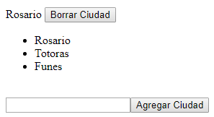
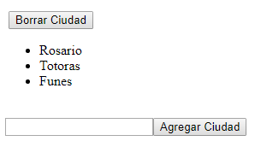
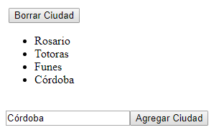
Ejercicios con directivas estructurales
Resultados esperados
- Crear con Angular CLI un nuevo componente llamado "EjercicioDirectivasEstructurales".
- Agregar nuestro nuevo componente a la plantilla principal usando su selector.
- Nuestro componente deberá mostrar el nombre de nuestra ciudad y a su derecha un botón que diga 'Borrar Ciudad'.
- Al presionar el botón 'Borrar Ciudad', el elemento HTML que contenía la palabra 'Rosario' deberá desaparecer por completo del DOM.
- Debajo del botón debemos visualizar una lista de 3 ciudades generada dinámicamente a partir del contenido de un arreglo de strings.
- Debajo del listado colocaremos una caja de texto con un botón a su derecha que diga 'Agregar Ciudad'.
- Al escribir el nombre de una ciudad dentro de la caja de texto y presionar el botón 'Agregar Ciudad', el listado de ciudades deberá actualizarse automáticamente con la nueva ciudad.

Slide 12
Comunicación entre componentes
Como ya vimos en ejercicios anteriores, fácilmente podemos insertar un componente dentro de
otro usando su tag html.
Para poder transferir datos de un componente a otro, necesitaremos utilizar el decorador
@Input() junto a un enlace de propiedad y @Output() junto a un enlace de evento.
@Input() nos permite recibir una propiedad del componente padre.
@Output() nos permite emitir un evento con una propiedad al componente padre.
Ejemplo plantilla del componente padre:
<app-hijo [propiedadHijo]="propiedadPadre" (eventoEmitidoPorHijo)="metodoPadre($event)"></app-hijo>
Ejemplo clase del componente hijo:
@Input() propiedadHijo;
@Output() eventoEmitidoPorHijo = new EventEmitter<any>();
this.eventoEmitidoPorHijo.emit('hello world');

Slide 13
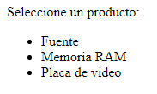
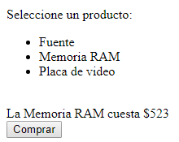
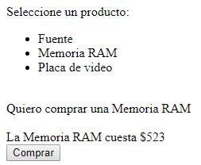
Ejercicios comunicación entre componentes
Resultados esperados
- Crear con Angular CLI un nuevo componente llamado "EjercicioComunicacionEntreComponentes".
- Agregar nuestro nuevo componente a la plantilla principal usando su selector.
- Dentro de la carpeta del nuevo componente, crear con Angular CLI otro componente llamado "Producto" y agregarlo a la plantilla que creamos en el paso anterior.
- El componente padre deberá mostrar el texto 'Seleccione un producto:' y debajo un listado con 3 productos que al hacer clic sobre alguno de ellos, hara que el componente hijo muestre el nombre del producto clickeado y su precio.
- El componente hijo, debajo del precio, deberá mostrar un botón que diga 'Comprar' y al hacerle clic, el componente padre deberá mostrar un texto que diga 'Quiero comprar una <nombre del producto que el hijo esta mostrando>'

Slide 14
Ciclos de vida y Tuberías(Pipes)
Un componente de Angular ejecuta varios eventos durante su inicialización, los mismos se pueden ver aquí:
https://angular.io/guide/lifecycle-hooks
En la práctica el más usado es ngOnInit(), el cual se ejecuta luego de la ejecución del constructor.
Es muy útil para obtener datos de un servicio sin tener que interactuar con el componente.
Los pipes se encargan de modificar la forma de visualizar los datos en la plantilla.
Podemos crear un pipe personalizado con Angular CLI o usar los que trae Angular que sirven para la mayoría de los casos:
https://angular.io/api?type=pipe
Ejemplo:
En la clase declaramos la propiedad: public fechaActual: Date = new Date();
Si en la plantilla ponemos: Hoy es {{ fechaActual }}
El resultado es: Hoy es Sat Mar 09 2019 22:21:25 GMT-0300 (hora estándar de Argentina)
En cambio si usamos un pipe: Hoy es {{ fechaActual | date:"dd/MM/yyyy" }}
El resultado es: Hoy es 09/03/2019

Slide 15
Enrutamiento(Routing)
Angular al ser una Single Page Application, por defecto su URL nunca cambia, ya que toda la acción se desarrolla en el index.html.
Si deseamos incorporar un enrutamiento similar a un sitio web tradicional debemos declarar en el archivo app-routing.module.ts los paths y los componentes que debe mostrar al navegar a ellos.
Ejemplo configuración básica del módulo AppRouting:
const routes: Routes = [
{path: '', component: HomeComponent},
{path: 'pipes', component: EjercicioPipesComponent},
{path: '**', component: NoEncontradoComponent}
];
El router outlet es una directiva que actua como un componente, en donde la ubiquemos va a mostrar el componente de la ruta en la que nos encontremos.
<router-outlet></router-outlet>
Los router links nos permiten navegar entre las rutas usando enlaces.
<a routerLink='pipes'>Enlace a Componente de Pipes</a>

Slide 16
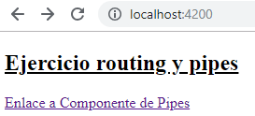


Ejercicio de Routing y Pipes
Resultados esperados
- Crear con Angular CLI un nuevo componente llamado "EjercicioPipes" y dentro del mismo declarar una propiedad con la fecha actual y en la plantilla mostrarlo con su formato original de Date y con el pipe date:"dd/MM/yyyy".
- Crear con Angular CLI un nuevo componente llamado "NoEncontrado" que simplemente muestre el texto "Error 404 - componente no encontrado." Dentro de un <h1></h1>.
- Crear con Angular CLI un nuevo componente llamado "Home".
- Mover todo el contenido de la plantilla del componente App al componente Home, menos el selector del Router Outlet.
- Configurar el modulo de Routing para que al navegar a la URL base muestre el componente Home, al navegar a la URL /pipes muestre el componente Pipes y al navegar a cualquier otra URL muestre el componente NoEncontrado.
- Por último, en el componente Home agregar un Router Link que enlace al nuevo componente Pipes.

Slide 17
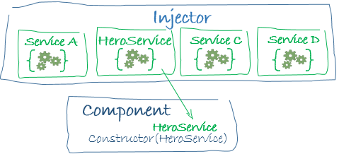
Servicios e Inyección de dependencias
Los componentes no deben obtener o guardar datos directamente. Deben centrarse en presentar datos y delegar el acceso de datos a un servicio.
En lugar de crear ese servicio con new, usaremos la inyección de dependencia de Angular para inyectarlo en el constructor de los componentes.
Los servicios son una excelente manera de compartir información entre clases que no se conocen entre sí.
Debemos hacer que el servicio esté disponible para el sistema de inyección de dependencia antes de que Angular pueda inyectarlo en un componente. Esto se hace mediante el registro de un proveedor(provider). Un proveedor es algo que puede crear o entregar un servicio.
De manera predeterminada, el servicio generado con Angular CLI registra un proveedor con el inyector raíz(root) al incluir metadatos del proveedor en el decorador @Injectable.
Cuando proveemos el servicio en el nivel raíz, Angular crea una única instancia compartida del servicio y la inyecta en cualquier clase que lo solicite.
En otras palabras, usa un patrón singleton.

Slide 18
Observables
Los observables nos ayudan a manipular datos asincrónicos (en general datos que provienen del backend).
En nuestros servicios usaremos métodos del HttpClient que nos devuelven un Observable.
En nuestros componentes nos suscribiremos a ese observable.
A partir de ese momento y mientras la subscripción permanezca activa nuestro componente reaccionará a cualquier elemento que emita el observable.
Ejemplo componente:
constructor(private ejemploService: EjemploService) { }
this.ejemploService.get()
.subscribe(
(response) => {
this.variable = response
}, (error) => {
console.error(error.message);
});
}
Ejemplo servicio:
constructor(private http: HttpClient) { }
public get(): Observable<any> {
return this.http.get('URL')
.pipe(
map((response) => response),
catchError((error) => throwError(error))
);
}

Slide 19
Modelos de datos con interfaces y datos de prueba
Al desarrollar servicios con Angular es una buena idea usar Interfaces para definir las estructuras de datos.
Ejemplo:
export interface Cliente {
nombre: string;
edad: number;
}
Teniendo una interface, en nuestros servicios y componentes podemos usarla como un tipo, por ejemplo:
let cliente: Cliente;
Nuestro servicio también va a necesitar un mock de datos, un ejemplo que cumpla con la estructura de nuestra interfaz sería:
{
nombre: 'David Espinosa',
edad: 28
}
Este mock lo podemos guardar en un archivo JSON en una carpeta llamada mocks y poner su ruta dentro del método get() de nuestro servicio en el ejemplo anterior, pero para que esto funcione, no debemos olvidar agregar la carpeta mocks a nuestros assets en el archivo angular.json

Slide 20
Enlaces de clases y enlaces de estilos
El enlace de clase se utiliza para agregar o eliminar una clase de un elemento de nuestra plantilla.
La sintaxis del enlace de clase es similar a la del enlace de propiedad que vimos anteriormente. En el enlace de propiedades, solo especificamos el elemento entre corchetes[]. Pero en el caso del enlace de clase, comienza con la palabra 'clase' como prefijo, seguido de un punto y el nombre de la clase. Si la expresión que ponemos entre comillas evalua a true, la clase se agrega a nuestro elemento HTML:
Ejemplo:
<span [class.nombre-de-nuestra-clase]="variableBooleanaEnNuestroComponente">Hola Mundo</span>
El enlace de estilos es muy similar al de clase, con la diferencia que se utiliza para agregar estilos inline.
Ejemplo:
<span [style.color]="metodoEnNuestroComponente()">Hola Mundo</span>
public metodoEnNuestroComponente(): string {
if (algo) {
return 'red';
} else {
return 'blue';
}
}

Slide 21

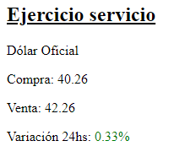
Ejercicio servicio con datos de prueba y estilos
- Crear con Angular CLI una nueva interfaz llamada "Dolar" donde declararemos 4 propiedades: nombre, compra, venta y porcentajeVariacion24horas.
- Crear una carpeta de mocks y dentro de la misma un archivo llamado mock-dolar.json el cuál contendrá 1 objeto con datos de prueba compatibles con la interfaz dolar.
- Editar el archivo de configuración angular.json para agregar la carpeta de mocks a nuestros assets. Todo lo que pongamos en este arreglo de assets se copiara tal cuál al momento de compilar el proyecto.
- Crear con Angular CLI un nuevo servicio llamado "Dolar" donde declararemos un método que haga un http get de mock-dolar.json y lo devuelva como un observable del tipo Dolar.
- Crear con Angular CLI un nuevo componente llamado "EjercicioServicioDolar" y agregar a la plantilla de nuestro componente Home.
Ahora, dentro de nuestro componente debemos:
- Inyectar nuestro servicio dólar.
- Suscribirnos al método encargado de devolver el valor del dolar.
- Darle el formato a la respuesta de nuestro servicio como se ve en la imagen, mostrando el porcentaje en color verde si el número es mayor o igual a cero y de color rojo si es menor que cero.
Por último, para simular la demora de un backend real, agregar un delay de 3 segundos a nuestro servicio y mostrar el texto "Cargando cotización del dólar..." mientras carga.
Resultados esperados

Slide 22
Desplegando nuestra app usando variables de entorno
Dependiendo del entorno al que vayamos a deployar nuestra aplicación vamos a necesitar configurar las rutas de las API a utilizar en cada llamada, entre otras cosas que son dependientes del entorno, como un servicio de Autenticación.
Angular CLI nos creó una carpeta llamada 'environments' con 2 archivos, uno para el desarrollo local, y otro para producción.
Aquí es donde agregaremos estas variables con el mismo nombre pero distinto contenido.
Ejemplo archivo environment.ts
export const environment = {
production: false,
getDolarAPI: 'mocks/mock-dolar.json'
};
Ejemplo archivo environment.prod.ts
export const environment = {
production: true,
getDolarAPI: 'https://fakeApiGateway.amazonaws.com'
};
Configurando los valores de las variables para cada entorno, ya estamos listos para usarlas simplemente importando el archivo environment.ts donde sea que lo necesitemos (en general en nuestros servicios).
La forma en la que angular maneja esto se encuentra dentro del arreglo fileReplacements dentro del archivo de configuración angular.json, asi que CUIDADO al importar estas variables, siempre debemos hacerlo del archivo environment.ts ya que si accidentalmente importamos desde environment.prod.ts, siempre estaremos usando las variables de producción!!
Para compilar nuestra app minificada y lista para deployar a producción tenemos que usar el comando de Angular CLI: ng build --prod
Ejercicio Final: Agregar la variable de entorno getDolarAPI y sacar el hard code de nuestro servicio.

Slide 23
Ideas de temas para seguir investigando
- Notificaciones de alerta(toaster) al usar servicios.
- TSLint.
- Formularios.
- Autenticación y Autorización.
- Guards.
- Interceptores.
- Internacionalización.
- Lazy loading.
- Tests unitarios.
- Tests end to end.
- Integración continua y entrega continua con Azure Devops.

Slide 24


